Slide 1
ورشة عمل تدريبية حول التوصيات الدولية بشأن إحصاءات اللاجئين والمشردين/النازحين داخلياً وعديمي الجنسية
موريتانيا
ن

Slide 2
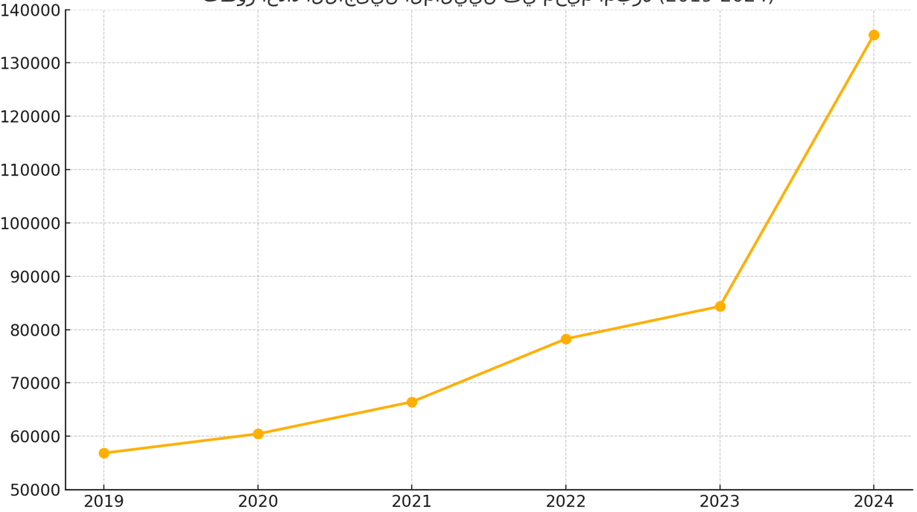
السياق في البلد
تستضيف موريتانيا عددًا متزايدًا من اللاجئين، خاصة من مالي، نتيجة للتحديات الأمنية والسياسية في المنطقة. تعمل المفوضية السامية للأمم المتحدة لشؤون اللاجئين UNHCR بالتعاون مع الحكومة الموريتانية على تلبية احتياجات هؤلاء اللاجئين وضمان حمايتهم.
نظرًا لزيادة عدم الاستقرار السياسي في مالي، وتأثيرات تغير المناخ، والتحديات الإنسانية المستمرة في منطقة الساحل، ارتفع عدد اللاجئين في موريتانيا ليصل إلى 200,000 في يناير 2024.
الثغرات الرئيسية في البيانات
توفر البيانات الاجتماعية والاقتصادية: هناك نقص في البيانات المتعلقة بالوضع الاقتصادي والاجتماعي للاجئين والمشردين داخلياً.
معلومات عن إدماج اللاجئين/الحلول الدائمة: البيانات عن عمليات الإدماج والتوطين الدائم ما زالت محدودة.
تطور أعداد اللاجئين الماليين في مخيم امبره للاجئين في موريتانيا، 2019-2024
مصادر البيانات الرئيسية والوثائق الاستراتيجية التي توجِّه عملية جمع البيانات
تعتمد موريتانيا على الإحصاءات التشغيلية التي توفرها المفوضية السامية للأمم المتحدة لشؤون اللاجئين (UNHCR) من خلال عمليات التسجيل، وكذلك الإحصاءات الرسمية الناتجة عن التعداد العام الخامس للسكان والمساكن.

Slide 3
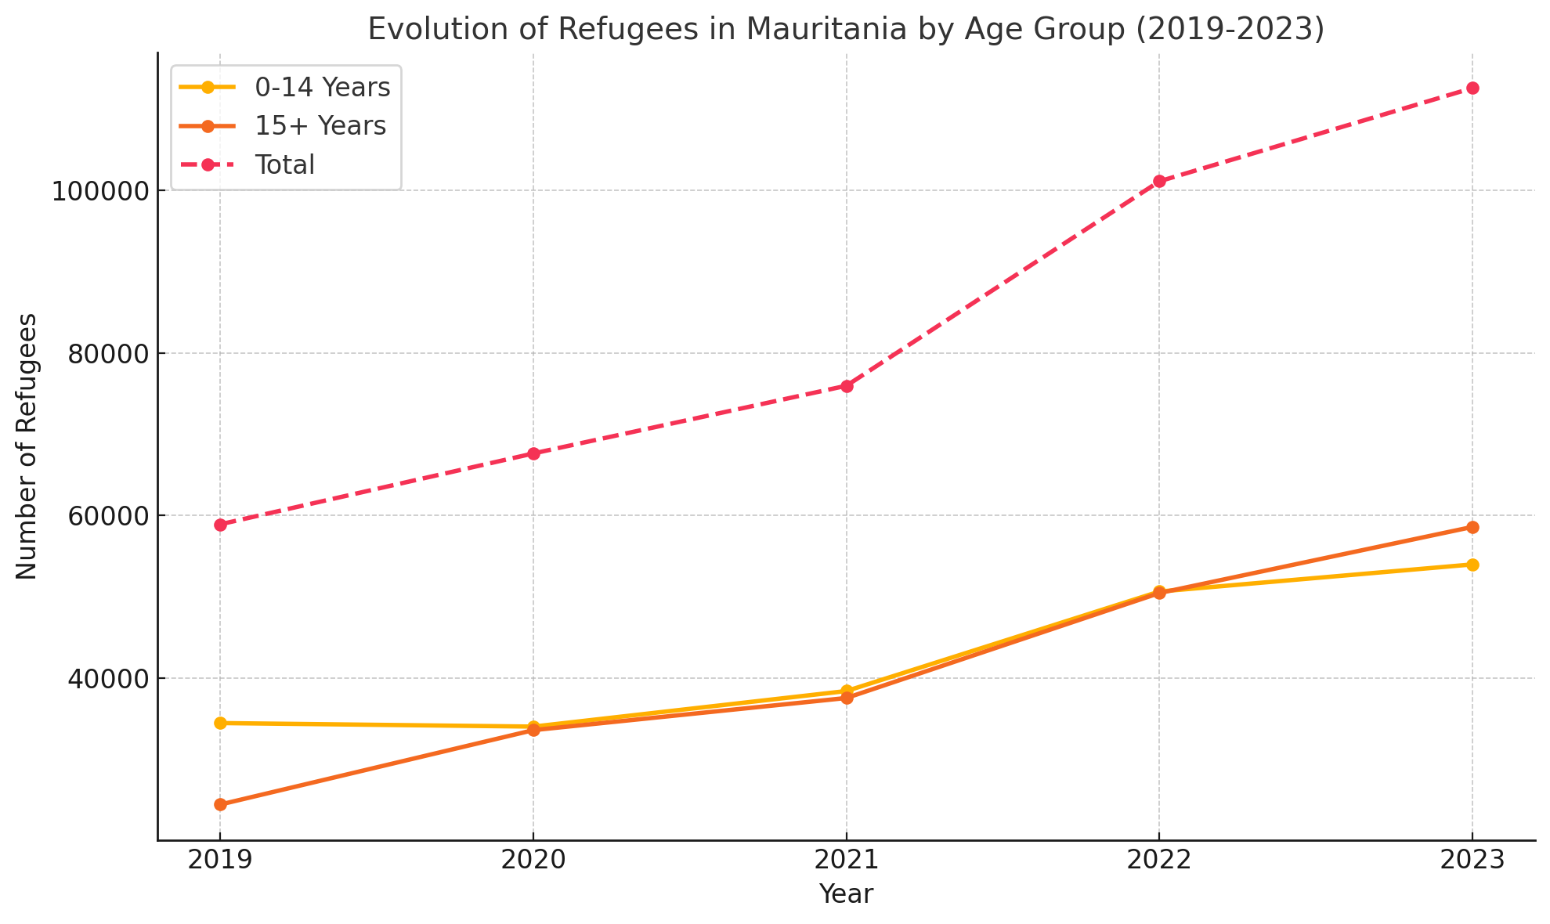
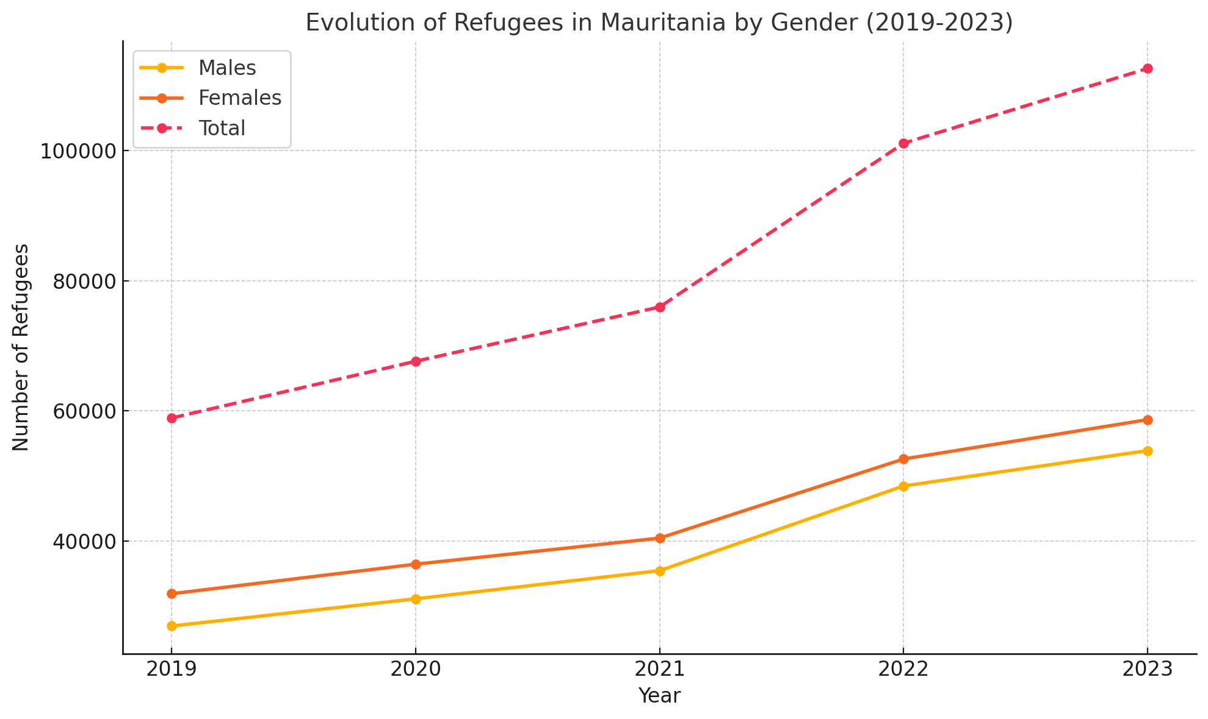
السياق في البلد
تطور عدد اللاجئين في موريتانيا حسب الفئة العمرية 2019-2023
تطور عدد اللاجئين في موريتانيا حسب الجنس 2019-2023

Slide 4
هيكلية التنسيق - ذات صلة باللاجئين والنازحين داخلياً (شريحتين كحدٍ أقصى)
وزارة الداخلية واللامركزية
وزارة الشؤون الاجتماعية والطفولة والأسرة
تنسيق الأنشطة الإحصائية يعتمد على هيكلية تشمل:
الجهات الحكومية: والتي تشرف على جمع وتحليل البيانات.
الوكالات الدولية: مثل المفوضية السامية للأمم المتحدة لشؤون اللاجئين (UNHCR) التي تقدم الدعم الفني واللوجستي.
المنظمات غير الحكومية: التي تسهم في التنفيذ الميداني وجمع البيانات الدقيقة من المجتمعات.
الشركاء المحليين: الذين يعملون على تعزيز التعايش السلمي وتقديم بيانات ميدانية دقيقة.
الأطر التنسيقية: مثل اللجان الوطنية التي تضمن تعاون جميع الأطراف وتنظيم الجهود.
UNHCR
IOM
هيكلية التنسيق الوطنية للاجئين والنازحين داخلياً
الولايات
البلديات
المنظمات الإنسانية والتنموية
الجمعيات المحلية الفاعلة
الوكالة الوطنية لسجل السكان
الإدارات الجهوية

Slide 5
هيكلية التنسيق - ذات صلة باللاجئين والنازحين داخلياً
الجهات الوطنية المعنية:
الوكالة الوطنية للإحصاء والتحليل الديموغرافي والاقتصادي لجمع وتحليل البيانات السكانية.
الوكالة الوطنية لسجل السكان والوثائق المؤمنة لتسجيل وتوثيق اللاجئين.
وزارة الداخلية ووزارة الشؤون الاجتماعية للإشراف والتنفيذ.
الشركاء الدوليون:
المفوضية السامية للأمم المتحدة لشؤون اللاجئين UNHCR
منظمة الهجرة الدولية IOM
آليات التنسيق:
لجنة اللاجئين الوطنية.
الاجتماعات الدورية بين الجهات الوطنية والدولية.
استخدام أدوات تكنولوجية لحماية وتحديث البيانات.
المستفيدون من البيانات:
الحكومة لتطوير السياسات.
المنظمات الدولية لتوجيه الدعم الإنساني.
المجتمعات المضيفة لضمان عدالة توزيع الموارد.
الشراكات:
تعاون بين الوكالات الوطنية والدولية لضمان دقة البيانات وشموليتها.

Slide 6
إحصاءات اللاجئين والمشردين/النازحين داخلياً في موريتانيا
المناقشات الحالية حول إحصاءات اللاجئين والنازحين داخلياً:
تركز المناقشات الحالية على تعزيز التعاون بين الجهات الوطنية والدولية لضمان جمع بيانات دقيقة حول اللاجئين والنازحين داخلياً.
تشمل هذه المناقشات دور الوكالة الوطنية للإحصاء والتحليل الديموغرافي والاقتصادي في قيادة عمليات جمع البيانات وتحليلها.
يتم أيضاً تناول سبل تحسين التنسيق بين وزارة الداخلية ووزارة الشؤون الاجتماعية مع المنظمات الدولية مثل المفوضية السامية لشؤون اللاجئين UNHCR ومنظمة الهجرة الدولية IOM
الأنشطة المخطط لها في المستقبل:
إعداد نظام بيانات شامل يُدمج فيه اللاجئون والنازحون داخلياً في الإحصاءات الوطنية.
تنفيذ مسوح اجتماعية واقتصادية تهدف لتقييم تأثير التهجير القسري على المجتمعات المضيفة.
تنظيم ورش عمل لتدريب الموظفين على استخدام النظم الرقمية المتقدمة لتحليل البيانات.

Slide 7
إحصاءات اللاجئين والمشردين/النازحين داخلياً في موريتانيا
عمليات جمع البيانات المستقبلية:
سيتم تضمين التهجير القسري في:
المسح الديموغرافي والصحي.
المسوح متعددة المؤشرات لتقييم الفقر وسبل المعيشة.
استخدام النظام الجغرافي للإحصاءات لرصد مواقع اللاجئين والنازحين بدقة.
مدى شمول التهجير القسري في استراتيجيات التنمية الوطنية:
تم تضمين التهجير القسري في استراتيجية موريتانيا للتنمية المستدامة.
يُركز على الربط بين دعم اللاجئين والنازحين داخلياً وأهداف التنمية الوطنية مثل استراتيجية النمو المتسارع والازدهار المشترك SCAPP
تعمل الحكومة بالتنسيق مع شركاء دوليين على ضمان استدامة هذه الاستراتيجيات.

Slide 8
فجوات وتحديات محدَّدة (إحصاءات اللاجئين والمشردين/النازحين داخلياً)
الفجوات:
نقص البيانات الدقيقة والمحدثة، خاصة في المناطق النائية.
غياب أنظمة رقمية متكاملة لجمع وتحليل البيانات.
التحديات:
الحاجة إلى تدريب الكوادر الوطنية وبناء القدرات.
نقص الموارد المالية والتقنية اللازمة لجمع البيانات.
الحلول المقترحة:
إنشاء نظام مركزي لجمع البيانات بالتعاون مع الوكالة الوطنية للإحصاء.
تعزيز الشراكات بين الحكومة والمنظمات الدولية.
تمويل برامج تدريب الكوادر المحلية لضمان استدامة عمليات جمع البيانات وتحليلها.

Slide 9
والتوصيات الدولية بشأن إحصاءات اللاجئين تنفيذ التوصيات الدولية بشأن إحصاءات المشردين داخلياً
أهمية التوصيات:
توحيد معايير جمع وتحليل بيانات اللاجئين والمشردين داخلياً.
تعزيز مصداقية الإحصاءات لتحسين الاستجابة الإنسانية.
الصلة بموريتانيا:
دمج إحصاءات التهجير القسري في الاستراتيجيات الوطنية مثل SCAPP.
تحسين التنسيق مع الشركاء الدوليين.
الفرص والحلول:
إنشاء أنظمة رقمية لجمع البيانات وتحليلها.
تدريب الكوادر الوطنية على إدارة الإحصاءات.
التحديات:
نقص التمويل والموارد البشرية.
ضعف التنسيق بين الأطراف الوطنية والدولية.
النتائج المتوقعة:
بيانات دقيقة وشاملة لدعم القرارات.
تخطيط أفضل للاستجابة الإنسانية ودمج اللاجئين في التنمية الوطنية.

Slide 10
رابعاً - الطريق إلى الأمام
تسعى الوكالة الوطنية للإحصاء والتحليل الديموغرافي والاقتصادي إلى تحسين نظام جمع البيانات المتعلقة باللاجئين والنازحين داخلياً، بما يتماشى مع التوصيات الدولي إضافة إلى تنظيم تدريبات وورش عمل إضافية لبناء قدرات الكوادر الوطنية.
إدماج اللاجئين في المسوحات الوطنية:
تنفيذ إدماج منهجي لبيانات اللاجئين ضمن مسح ظروف معيشة الأسر (EPCV).
تطوير استبيانات جديدة تراعي خصوصيات اللاجئين والمجتمعات المضيفة لتحليل ظروفهم المعيشية والاجتماعية والاقتصادية.
استخدام نتائج المسوحات لتوجيه السياسات التنموية وبرامج الدعم.
التوجه المستقبلي:
تعزيز التعاون مع الشركاء الدوليين مثل UNHCR وIOM للحصول على الدعم الفني والتقني اللازم.
إدماج بيانات اللاجئين والنازحين داخلياً ضمن الخطط التنموية الوطنية مثل استراتيجية النمو المتسارع والازدهار المشترك (SCAPP).
النتائج المتوقعة:
توفر بيانات دقيقة وشاملة لدعم اتخاذ القرارات وتطوير السياسات الوطنية.
تحسين إدماج اللاجئين في المسوحات الوطنية لتحليل أدق لاحتياجاتهم وظروفهم.
تعزيز الاستجابة الإنسانية وبرامج التنمية عبر الاعتماد على بيانات متكاملة وموثوقة.

